Slide 1

Наши помощники – органы чувств
Автор Жданова Наталья Михайловна
Учитель начальных классов
МОУ «Русская гимназия»
Город Сыктывкар

Slide 2

ХОРОШЕГО НАСТРОЕНИЯ

Slide 3
УГАДАЙ ГЕРОЯ
Л О Б Й Т И А

Slide 4
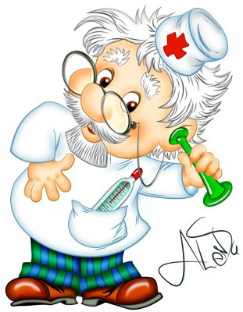
АЙБОЛИТ

Slide 5
ЛИСА
ЧУВСТВ
ОЛЕНЬ
БЕЛКА

Slide 6
ОРГАНЫ ЧУВСТВ

Slide 7
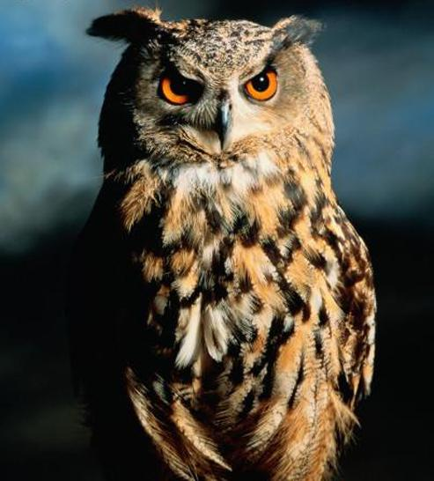
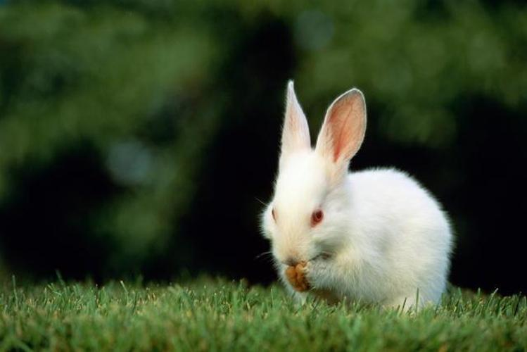
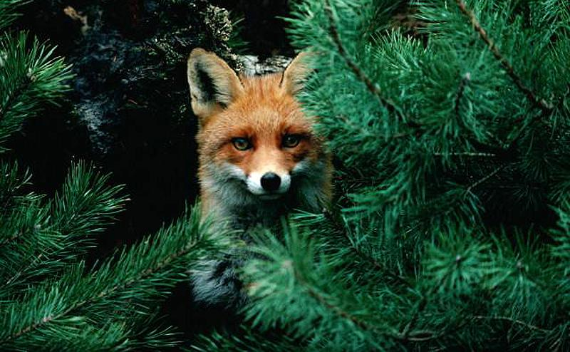
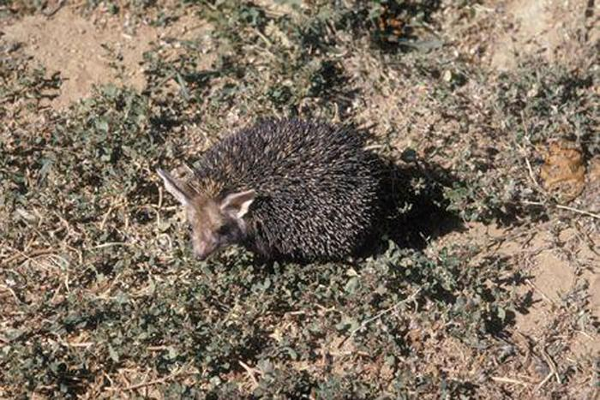

Slide 8
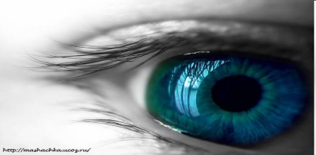
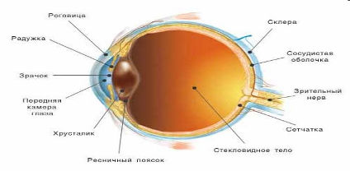
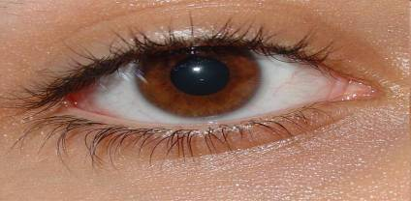
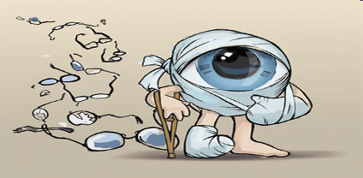
Глаза-органы зрения, самые совершенные и загадочные в нашем организме

Slide 9
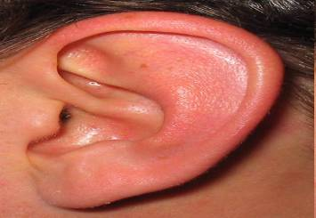
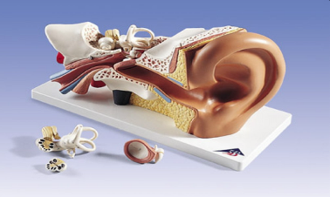
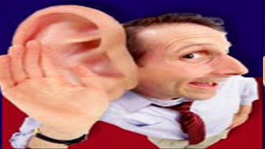
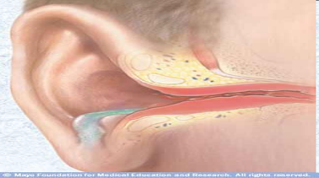
Ухо- очень тонкий и сложный орган слуха и равновесия

Slide 10
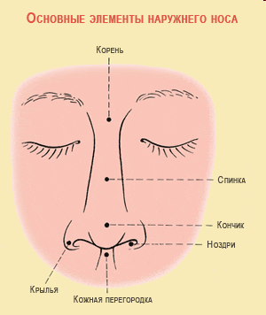
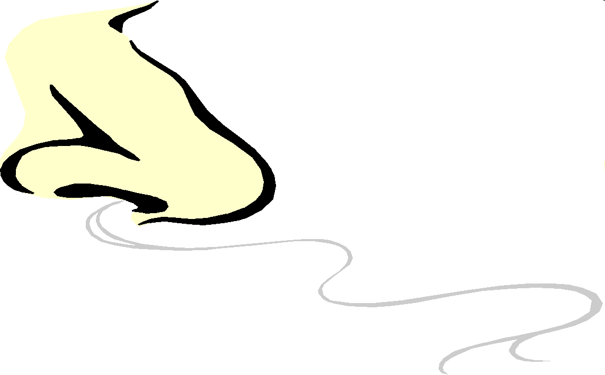
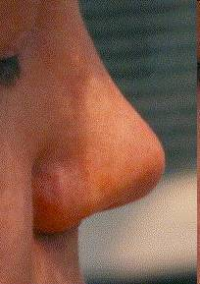
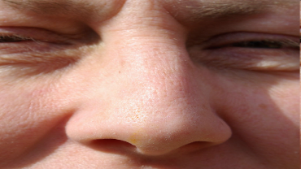
Обоняние- способность человека чувствовать запахи. Их ощущает нос.

Slide 11
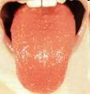
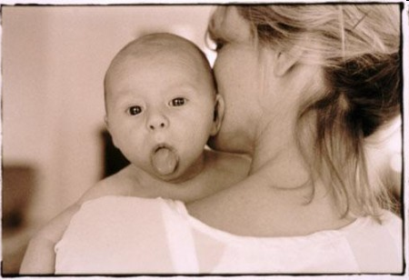
Язык- орган вкуса Язык- сторож нашего организма

Slide 12
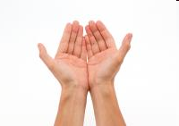
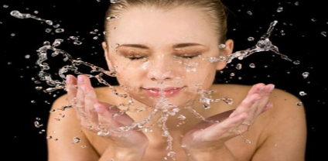
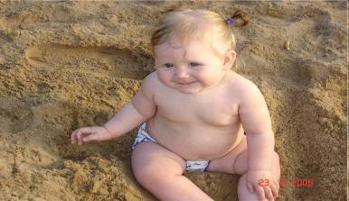
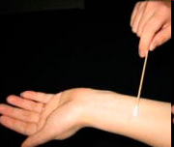
Кожа- орган осязания.

Slide 13
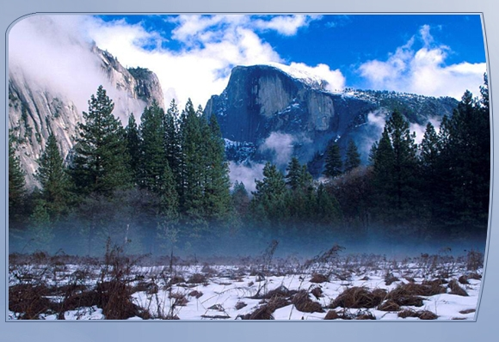
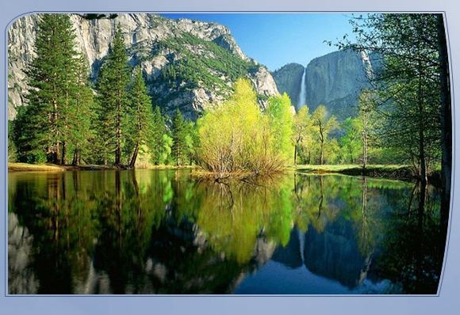
Радость видеть и понимать -
есть самый прекрасный дар
природы.
А. Эйнштейн.

Slide 14
Тема: «Органы чувств»
Цели урока: Изучить органы чувств:
Глаза
Уши
Нос
Язык
Кожа
И выяснить, нужны ли человеку все органы чувств для познания мира?

Slide 15
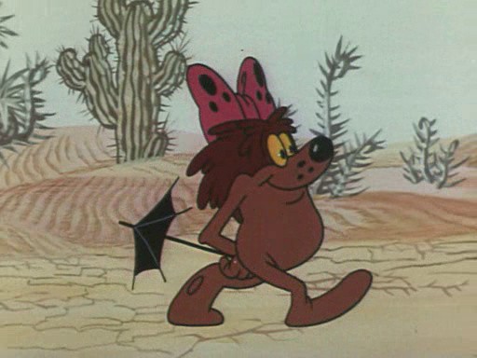
Сейчас я вам устрою! Ха-ха-ха!
Весело будет!

Slide 16
чувство | орган | значение
Зрение | язык | чувствуем запахи, ощущаем теплоту, холод, боль слышим целый мир звуков различаем и узнаем предметы, их цвет, форму, величину определяем вкус
Слух | нос
Обоняние | кожа
Вкус | уши
Осязание | глаза

Slide 17
чувство
орган
значение
зрение
глаз
различаем и узнаем предметы, их цвет, форму, величину
слух
уши
слышим целый мир звуков
обоняние
нос
чувствуем запахи
вкус
язык
определяем вкус
осязание
кожа
ощущаем теплоту, холод, боль

Slide 18

ВСЕМ
СПАСИБО
ЗА
УРОК !

Slide 19
Ссылки:
Учебник по окружающему миру 1 класс Вахрушев А. А.
http://www.mediaterra.ru/project/biology/
http://obi.img.ras.ru/
Интернет ресурсы

